Slide 1
第一节
细胞中的元素和化合物
学习目标
1、组成细胞的主要元素和化合物(重点)
2、构成细胞的基本元素是碳(重点)
3、检测生物组织中的糖类、脂肪、蛋白
质(重点和难点)

Slide 2
问题探讨
1.组成生物体的所有元素中，有没有哪一种类元素是生物体所特有的？
元素 | 地 壳 | 细 胞
O | 48.60 | 65.0
Si | 26.30 | 极少
C | 0.087 | 18.0
N | 0.03 | 3.0
H | 0.76 | 10.0
没有。
生物界和非生物界具有统一性。
(元素方面)
2.生物体中的元素含量和无机环境中的含量有区别吗？
有，相差很大。
生物界和非生物界还具有差异性。
结论：生命和非生命的无机环境既有统一性又有
差异性.(生命起源于非生命物质.)

Slide 3
缺乏就不能正常生长发育
必需元素
indispensable element
大量元素
macroelement
微量元素
microelement
记9种 记6种

Slide 4
（1）大量元素：
概念：
含量占生物体总量万分之一以上的元素。
如：
C、H、O、N、P、S、K、Ca、Mg
（2）微量元素：
概念：
生物体生活所必需，但需要量却很少的元素。
如：
Fe、Mn、Zn、Cu、B、Mo
铁 锰 锌 铜 硼 钼
新(Zn)铁(Fe)臂(B)阿童(Cu)木(Mo)猛(Mn)

Slide 5
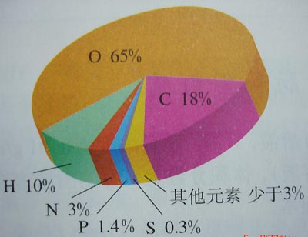
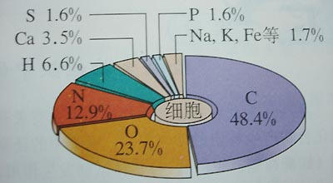
干﹑鲜细胞对比图
组成人体细胞的主要元素（占细胞鲜重的百分比）
组成人体细胞的主要元素（占细胞干重的百分比）
在人体细胞中，干重时含量最多的元
素是 ；鲜重时含量最多的元素是 。
o
C

Slide 6
在细胞中
C H O N P S K Ca Mg
大量元素
C H O N P S
主要元素
C H O N
基本元素
C
最基本元素

Slide 7
?
这些元素在不同生物的细胞中含量一样吗?(如玉米和人的体细胞)

Slide 8
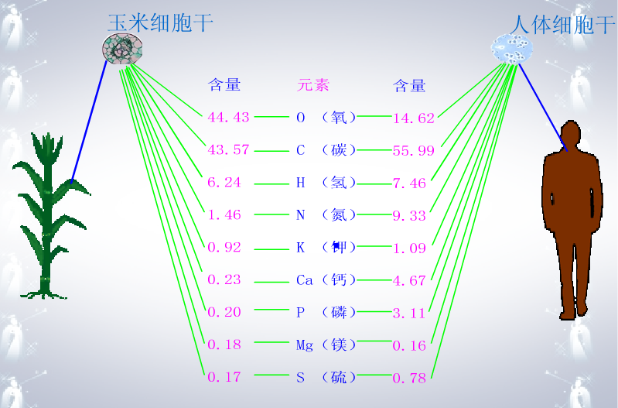

玉米和人体细胞干重的比较
玉米
人
1.组成生物体的含量较多的元素是什么？
2.同种生物体内,各种化学元素的含量是否相同?
3.不同生物体内,化学元素的种类是否大致相同?
4.同一种化学元素,在不同的生物体内的含量是否相同?
C、H、O、N
不 同
种类大体相同
含量相差很大

Slide 9

组成细胞的各种元素又是以什么形式存在的呢?
?
­­­­
化合物

Slide 10
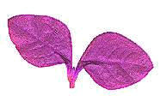

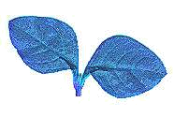
组成生物体的化合物:
水
无机化合物
无机盐
构成细胞的化合物
糖类
脂质
有机化合物
蛋白质
核酸

Slide 11

细胞中各种化合物占细胞鲜重的含量
化合物 | 质量分数（%）
水 | 85-90
无机盐 | 1-1.5
蛋白质 | 7-10
脂类 | 1-2
糖类和核酸 | 1-1.5
水
蛋白质
细胞中最多的化合物是 ；最多的有机化合物是 。
?
蛋白质
占细胞干重含量最多的化合物是 。
各类化合物含量的多少是由它们在细胞中的功能决定的

Slide 12
练一练:
1、科学家在研究生物体的化学成分时,发现组成生物体的元素在非生物界也存在,这一事实主要说明: （ ）
A、生物界和非生物界没有区别
B、生物界和非生物界具有统一性
C、生物来源于非生物
D、生物界和非生物界具有差异性
2、生活在缺水的沙漠环境中的仙人掌细胞中，含量最多的化合物是（ ）
A、蛋白质 B、脂肪 C、糖类 D、水
B
D

Slide 13
3.生活在沙漠中的仙人掌和生活在珊瑚礁中美丽的珊瑚鱼，组成它们的化学元素种类 （ ）
A、差异很大 B、完全相同
C．大体相同 D．没有一定标准
4．在生物体内含量较少，但对维持生物体正常生命活动 必不可少的元素是（ ）
A．Fe、Mn、Zn、Mg B．Zn、Cu、Mn、Ca
C．Zn、Cu、B、Mn D．Mg、Mn、Cu、Mo
5.在组成生物体的化学元素中，最基本的元素是（ ）
A．C B．H C．O D．N
C
C
A

